Slide 1


Vision för
Östhammars kommun

Slide 2
Ny vision för Östhammars kommun
Den 17 juni 2025 beslutade kommunfullmäktige om en ny vision för Östhammars kommun.
Visionen beskriver vilken riktning och vilka övergripande mål kommunen har.
En tydlig och gemensam vision behövs för att visa vart vi är på väg. Den uttrycker kommunens ambitioner och fungerar som en vägvisare för utvecklingen.
Visionen hjälper oss att skapa en gemensam bild av framtiden, ligger till grund för strategiska beslut och prioriteringar.
Visionen omfattar sex huvudinriktningar.

Slide 3
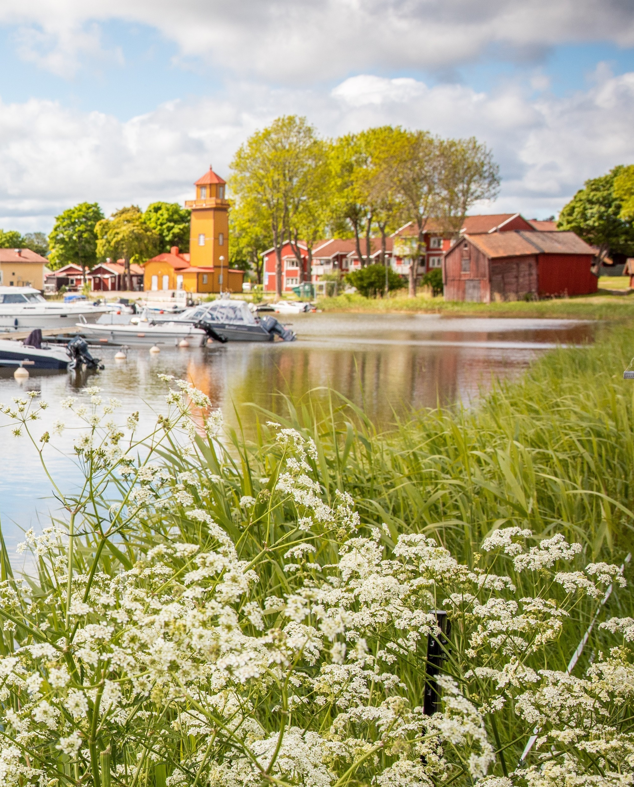
Vi prioriterar service och våra kommunala kärnuppdrag
Vi tar hand om skattebetalarnas intressen och pengar på ett ansvarsfullt sätt.
Vi är tillgängliga för frågor, synpunkter och dialog.
Vi tar ansvar för skattemedel och tillgångar genom god hushållning för att säkerställa långsiktig ekonomisk stabilitet och för att främja tillväxt.

Slide 4

Vi levererar god och effektiv välfärd
Vi har brukare och elever i fokus när vi utför vårt uppdrag.
Vi planerar utifrån kommunens demografi, både med dagens och framtidens behov.

Slide 5

Vi gör det attraktivt att starta och driva företag
Både stora och små företag ser kommunen som en pålitlig samarbetspartner.
Det viktiga är att saker blir gjorda, inte vem som gör dem.
Vi välkomnar fler aktörer som kan ge bättre service till invånarna är kommunen ensam.
Vi möjliggör en god kompetensförsörjning som stärker vår industri och säkrar vår välfärd.

Slide 6
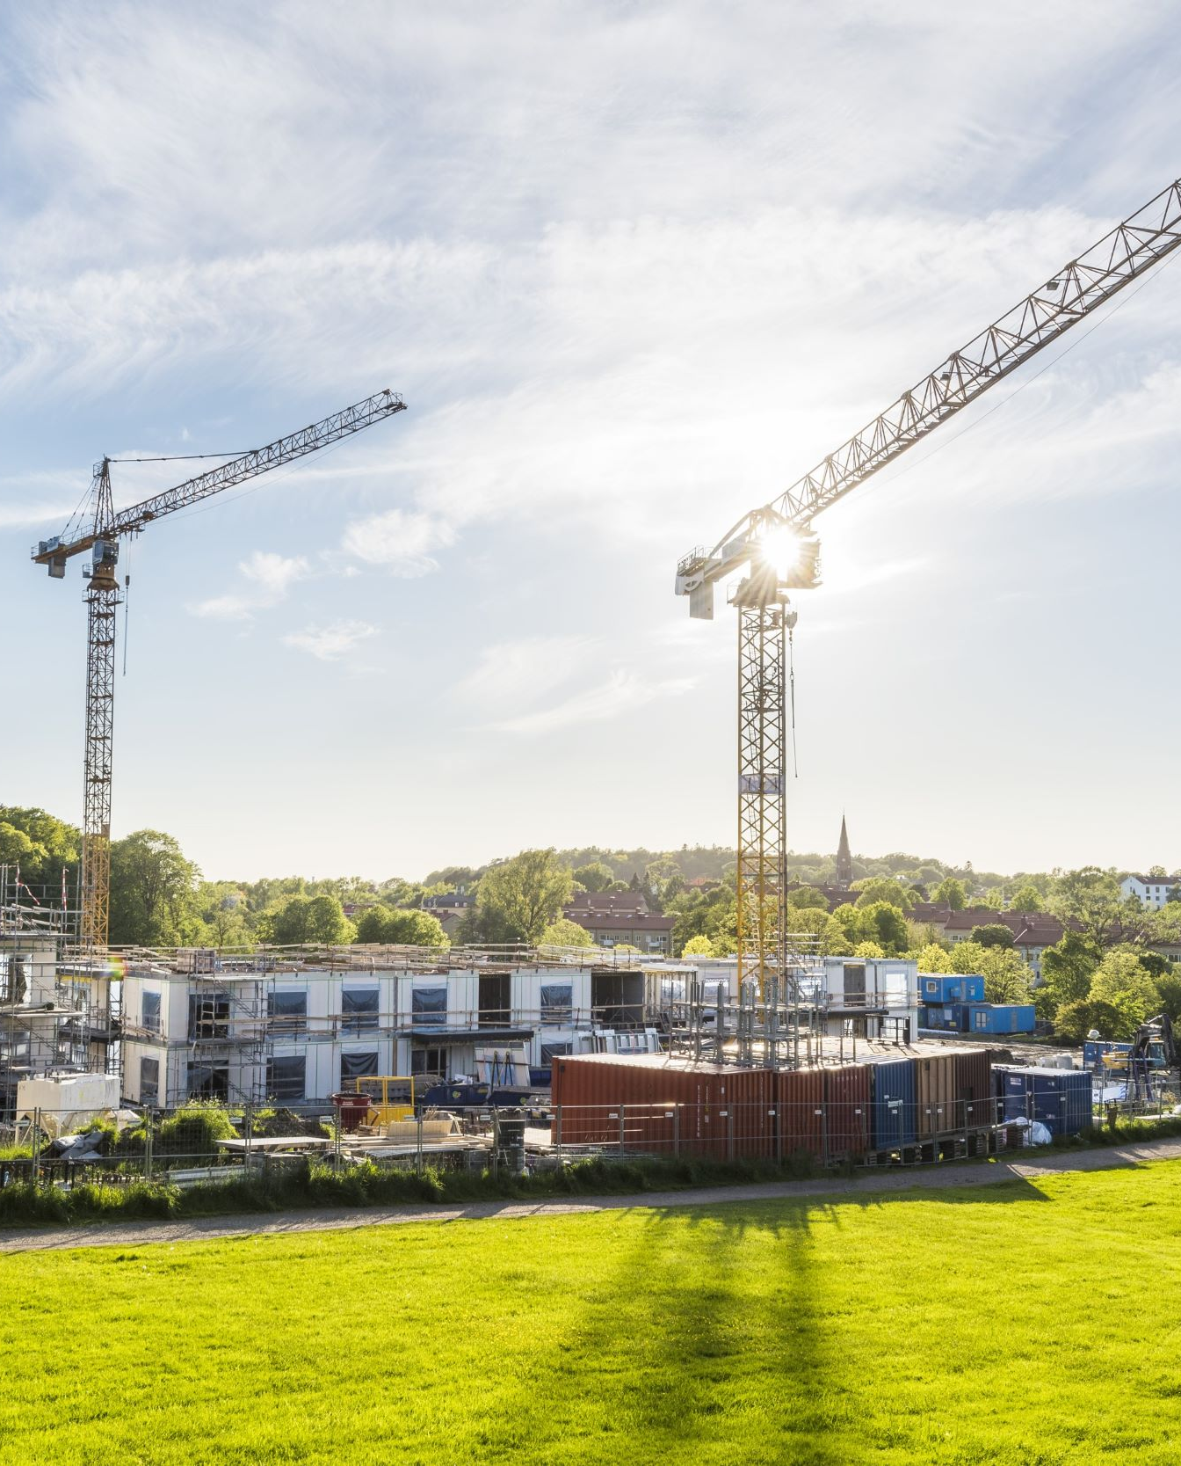
Vi gör det attraktivt att leva och verka i kommunen
Vi möjliggör god tillgång till bostäder, bred samhällsservice, arbetsmöjligheter och ett rikt fritids- och föreningsliv.

Slide 7
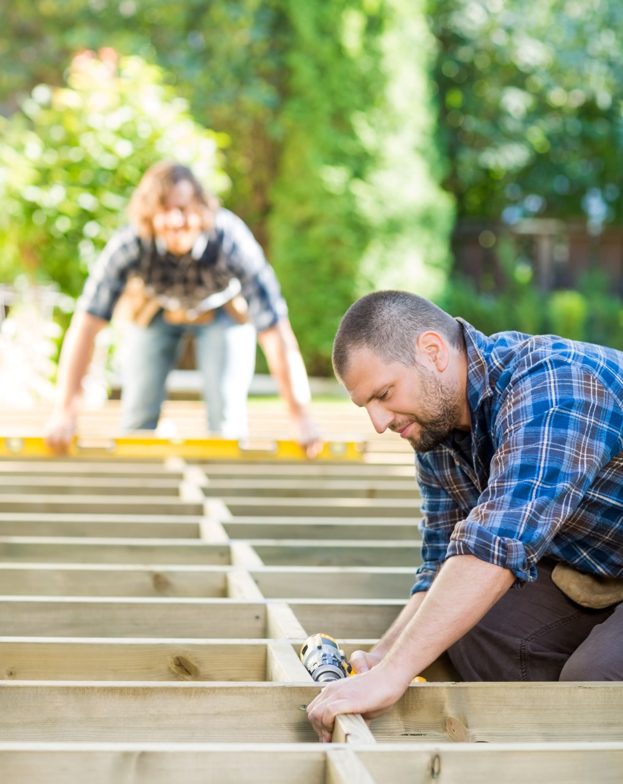
Vi värnar trygghet, småskalighet och svensk kultur
Trygghet är viktigt för oss, både i våra verksamheter och i samhället i stort.
Vi är en kommun där människor tar ansvar för sina liv och visar respekt för sin omgivning.
Vi vill utveckla våra orter och bevara deras unika karaktär.

Slide 8
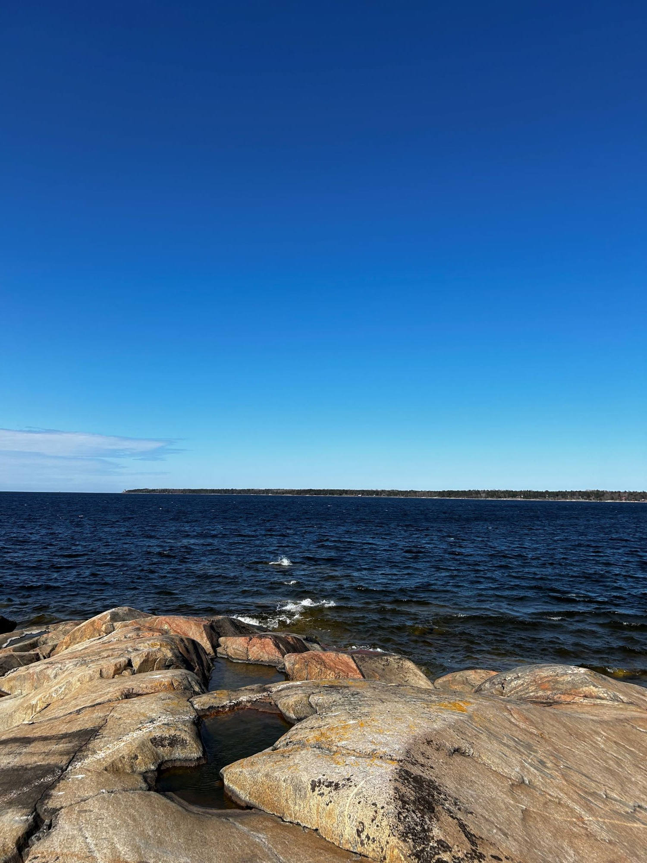
Vi tar hand om vår fina natur, vattnet och miljön
Kommunen har ett ansvar för vår närmiljö.
Vi värnar om våra unika miljöer: skärgård, landsbygd och bruk, med invånares närmiljö i fokus.
Tillsammans tar vi hand om vår natur och vårt vatten så att vi kan njuta av dem nu och i framtiden.

